Slide 1


EasyGarden
Application de Gestion d’Equipements de Parcs et Jardins

Slide 2

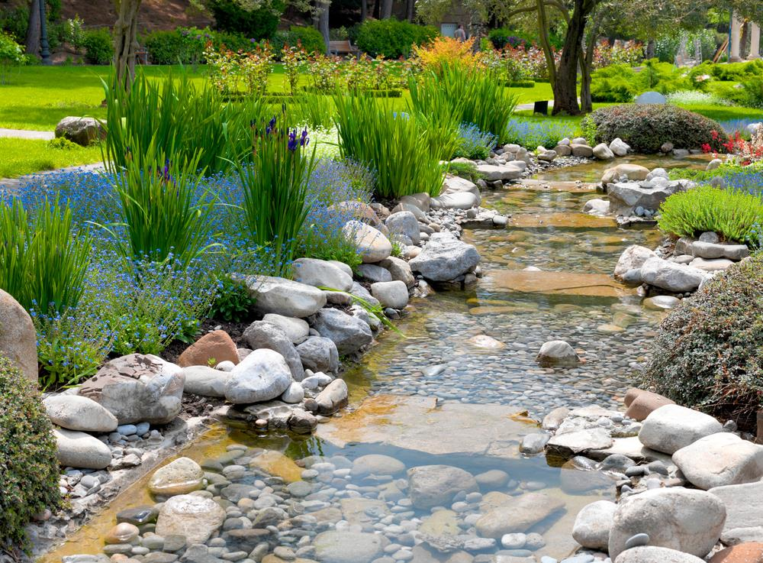

EasyGarden
Une application qui se veut éco-responsable.
« Ensemble préservons demain… »
Notes:
Le projet devra lui aussi être « vert » et inclusif d’un certain nombre de principe d’éco-conception web tel qu’un :
code source propre et conforme aux bonnes pratiques du web (W3C, ECMASCript, PSR4, minifier le CSS...)
un hébergeur écologique
limiter les animations ainsi que le nombre de pages navigable

Slide 3

EasyGarden
Introduction
Le Cabinet de Curiosités
Titre Pro Concepteur Développeur d’Applications
Développer une application
Analyse des besoins et attentes
Cahier des charges

Slide 4

Présentation Le cabinet de curiosités
EasyGarden
2022
SARL
Formations d’initiation à la programmation
Club de robotique
Promotion et découverte des sciences
Fab Lab
Développement de projets techniques
Robotique
Draw Bot
Rover
Four solaire
Fab Lab
Imprimantes 3D
Découpeuse laser
Banque de composants et de cartes électroniques

Slide 5
Résumé du projet
EasyGarden
J’ai souhaité développer une application de
gestion d’équipements dans le cadre du domaine des parcs et jardins.
Spécificités
Sécurité des données et d’utilisation
Ergonomie
Usabilité (limiter les interactions)
Graphisme
Design épuré
Charte graphique (thème vert, police Roboto)
Support web et mobile
Innovante
Esthétique
Interface responsive
Affichage en temps réel
Eco-conception
Gain de temps et d’énergie, utilité
Signifiant (logo)
Exclusivité
Performante
Faciliter l’accessibilité aux handicapés
Durable
Simplicité
Notes:
Fontes 400 sans-serif et 300 sans-serif

Slide 6

Définition
EasyGarden
Le projet de EasyGarden est en premier lieu de répondre
à un besoin personnel pour mon jardin!
MULTIPLATFORM
Notes:
Il apparaît en effet que 59 % des français disposeraient d’un jardin soit 39M de personnes rien que pour notre si verdoyant pays.
EasyGarden sera disponible pour tous types d’appareils allant de Android, IOS, tablette, smartphone à desktop
Le but du multiplatform rend accessible au plus grand nombre l’application quel que soit le support utilisé.

Slide 7
Objectifs
EasyGarden
Méthode SMART
SPECIFIQUE
Définir le résultat attendu
MESURABLE
Quantifier l’objectif
ATTEIGNABLE
Définir des moyens réalistes
REALISTE
Ressources humaines et techniques
TEMPOREL
Date limite des objectifs
Notes:
Spécifique: développer une application permettant de gérer des équipements de parcs et jardins et d’en afficher le suivi des données en temps réel.
Mesurable: quantifier l’objectif afin de déterminer s’il est atteint, cycle de méthode agile, mindmapping, Trello, méthode kanban peuvent nous aider dans cette tâche.
Atteignable: Définir des objectifs acceptables tout en restant ambitieux.
Réaliste: effectuer montée en compétences de manière autodidacte sur les technologies ciblées. Mieux organiser mon temps de travail afin d’intégrer plus rapidement les nouvelles connaissances requises.
Temporel: temps nécessaire, certaine productivité et rester efficace: sentiment d’urgence due à deadline.

Slide 8

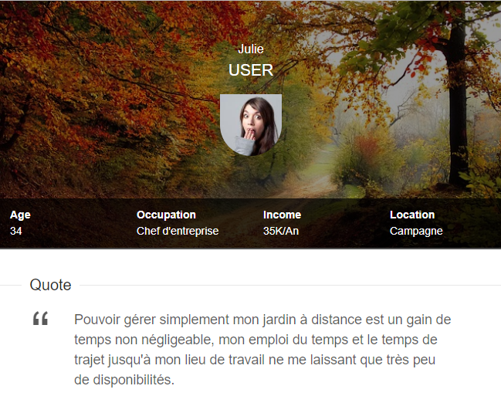
Cibles
EasyGarden
PERSONA Lambda
Notes:
L’étude de l’Insee de 2008 met en avant que 89% des français se disent adeptes du jardinage.
Il apparaît que 59 % d’entre eux disposeraient d’un jardin (soit 39M de personnes rien que pour notre pays), 89% d’un espace de jardinage.
Panier moyen du jardinier français annuel est de 113 euros.

Slide 9
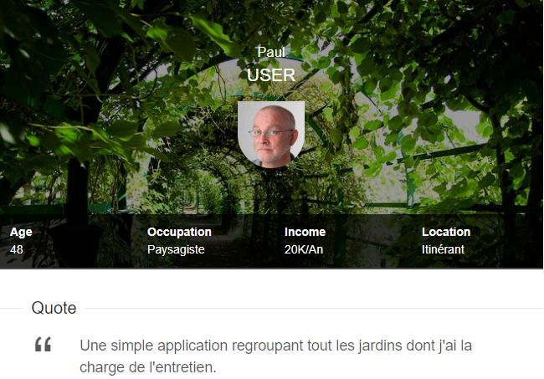
Cibles
EasyGarden
PERSONA Professionnel

Slide 10
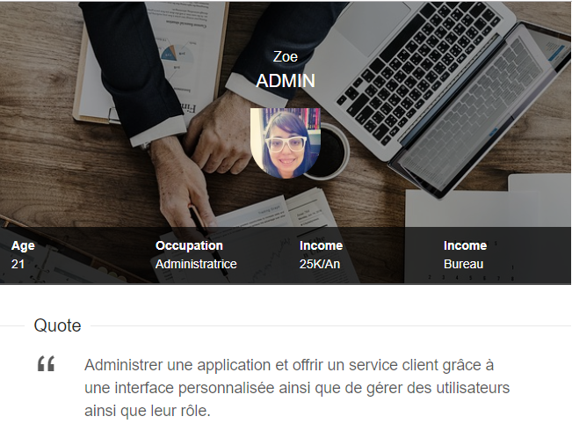
Cibles
EasyGarden
PERSONA Admin

Slide 11

Logo et charte graphique
EasyGarden
Logo
Police
Le choix de la police s’est porté sur la police Roboto, celle-ci ne possède pas d’empattements et se caractérise par la finesse du lettrage, ce qui permet d'intégrer plus de caractères sur une même ligne. De plus elle est continuellement en développement et est conçu pour conserver une excellente lisibilité même sur mobile.
Couleur
Le choix de la couleur principale s’est tout naturellement porté vers le vert afin d’être cohérent avec le périmètre de l’application.
J’ai donc choisi la couleur #95cb11.

Slide 12
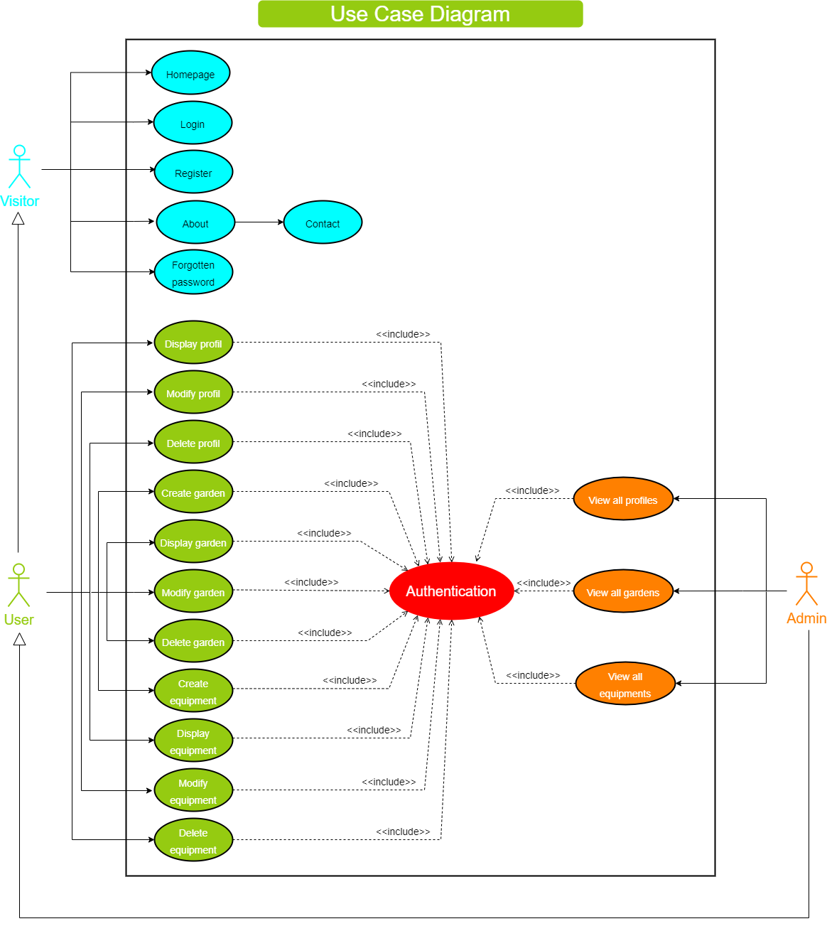
Besoin
EasyGarden
Notes:
Nous voyons ici que toute l’application requiert d’être identifié.

Slide 13
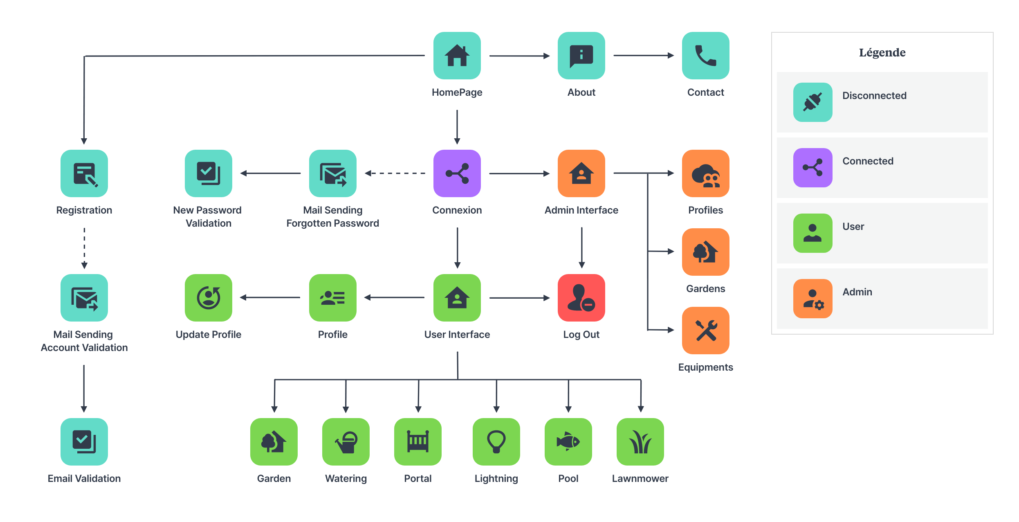
Site map
EasyGarden
Simplicité de navigation!!!
Notes:
Le site doit aussi présenter une certaine relative simplicité d’utilisation,
c’est pourquoi une arborescence simple avec seulement 3 niveaux a été imaginée.
SPECIFICITES FONCTIONNELLES

Slide 14



Cahier Des Charges Techniques Back-End
EasyGarden
Framework PHP Back-end
MVC et
POO
Stabilité et
haute évolutivité
Celui-ci dispose d’un puissant ORM (Object Relational Mapper) du nom de Doctrine,
permettant de mapper un objet PHP à des éléments d’un système de persistance.
CLI (Command Line Interface)
ORM
(Object Relational
Mapper)
Notes:
Pour la partie back-end, mon choix s’est naturellement dirigé vers l’utilisation d’un framework PHP.
Sf4 modèle MVC, livré avec des composants et des modules génériques qui peuvent être réutilisés.
Il favorise également la maintenance à long terme, la stabilité et la haute évolutivité tout en préservant la bonne conformité du code.
Il permet aussi de développer en POO (Programmation Orientée Objet).
Une documentation, des forums et une communauté active ont par ailleurs aussi motivés mon choix.
Doctrine possède son propre langage le DQL (Doctrine Query Langage) qui est un langage de requête orienté objet propre à lui-même.
Il peut être utilisé à la place du langage SQL pour créer les requêtes d’accès et de manipulation de la base de données.
Composer est un gestionnaire de dépendances qui ne sont autres que toutes les bibliothèques dont le projet dépend pour fonctionner.
MAJ et paramètres d’autoload. Ces bibliothèques sont centralisées sur packagist.org

Slide 15
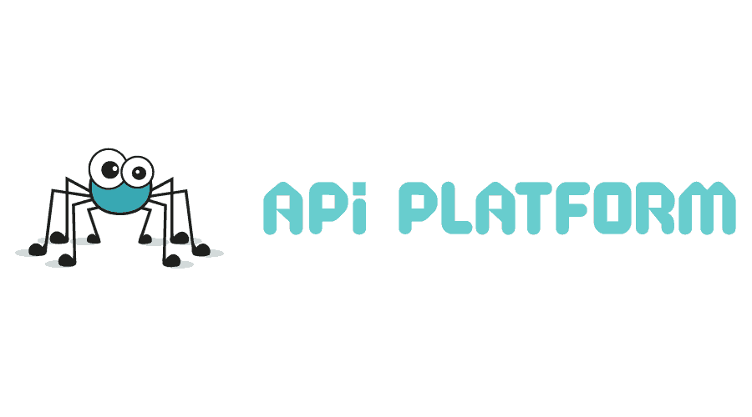

Cahier Des Charges Techniques API
(Application Programming Interface)
EasyGarden
Pattern MVC
Annotations
La représentation choisie sera le JSON…
Données
Multi-types/
Légèreté
Notes:
Langages de programmation différents = API était nécessaire
Totalement « stateless » : les interactions persistent malgré une coupure serveur,
le client garde en mémoire des informations sans avoir constamment besoin de les demander au serveur.
REST se veut donc orientée client-serveur.
Basées sur HTTP (Hypertext Transfer Protocol)
Ce ne sont que des méthodes qui peuvent définir les requêtes que le client peut effectuer GET, POST, PUT, DELETE
Réponse envoyée n’est pas une ressource, c’est la représentation d’une ressource === JSON !!!
JSON = représente un objet (stockage des données multi-types) et est très légère grâce à sa syntaxe simple.

Slide 16




Cahier Des Charges Techniques Front-End
EasyGarden
Framework JavaScript Front-end
Nouvelles versions et
améliorations régulières
Rétrocompatibilité V4
RTA et SPA
Gestionnaire de paquets et CLI
Single thread et
non bloquant
Notes:
Pour la partie front-end mon choix s’est porté sur l’utilisation d’un framework.
Angular 7 MVVM (Model-View-ViewModel).
La liaison des données (data-binding), les filtres (pipes), le client API, les directives, le routage, la validation des formulaires.
TypeScript est un sur-ensemble du langage JavaScript qui est transcompilé en Js afin d’être compréhensible par les navigateurs.
Introduit les classes, base de la POO.
Typage strict des variables ce qui permet un contrôle très sérieux des données soumises au back-end.
Documentation très étoffée + grande communauté gravite autour de ce framework.
Open-source.
RTA (Real Time Application) afin de réagir en temps réel à l’affichage des données sur l’IHM.
Orienté SPA « Single-page application » et donc peu gourmand en ressources côté client.
NodeJs interprète le code.
Single thread (mono-tâche) et non bloquant (lancer une tâche sans forcément attendre qu’elle se finisse pour passer à la suivante)
Gérer énormément de requêtes en parallèle sans les faire attendre les unes les autres = adapté aux SPA et RTA.
Repose sur le moteur V8 (Chrome) et utilise celui-ci en dehors du navigateur.

Slide 17
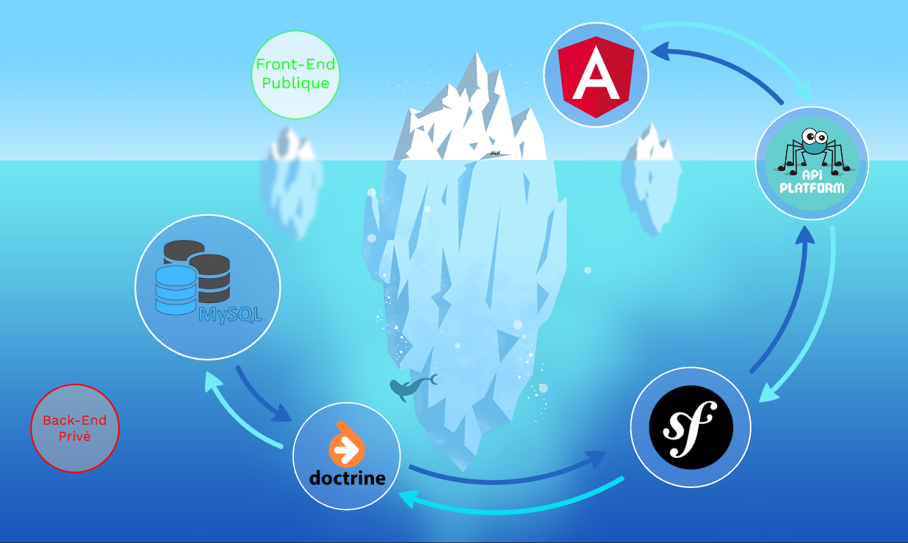
Schéma Abstraction API
EasyGarden
Le client ne connait que le point d’entrée de l’API …
= sécurité
Notes:
Penser à protéger les routes de l’API.

Slide 18


Cahier Des Charges Techniques SGDB
EasyGarden
Les bases de données relationnelles permettent
de mettre en avant les relations entre les données.
Clés
primaires
Clés
étrangères
Cahier Des Charges Techniques Cross Origin
Le partage des ressources entres origines multiples est un mécanisme qui permet à des ressources d’être récupérées par un domaine extérieur.
Angular
port 4200
Symfony
port 8000
Notes:
Tableaux définis, composés de colonnes et d’entrées.
Identifiant unique (clé primaire)
Ensemble de valeurs (entrées)
Associer ces tables entre elles en utilisant des clés étrangères
=== particulièrement adapté aux besoins de cette application.
Ang7 sur 4200 et Sf4 sur 8000
Requête HTTP multi-origine (cross-origin) = demander ressource provenant d’un port différent (domaine, protocole)

Slide 19


Cahier Des Charges Techniques Hardware
EasyGarden
La partie hardware se composera quant à elle:
Le Raspberry Pi est un nano-ordinateur monocarte à processeur ARM. Son principal avantage est de permettre l’éxécution d’un système d’exploitation notamment le célèbre GNU/Linux. Il dispose du Wifi et du BLE afin de communiquer avec d’autres cartes.
L’Arduino est une carte électronique programmable dotée d’un processeur et d’une mémoire sur laquelle on peut brancher des capteurs, des boutons, des potentiomètres, des contacts de réglages. Il dispose aussi de connecteurs pour brancher des LED, des moteurs, des relais, des afficheurs ou encore un écran.

Slide 20




Réalisation
EasyGarden
Environnement
Afin d’effectuer mon développement j’ai utilisé l’éditeur de code VSCode
Pour l’utilisation de ma SGDB en local j’ai installé XampServer.
XampServer est composé de Apache (serveur HTTP très populaire), MySQL, PHP et PHPMyAdmin qui est une interface pour gérer plus facilement MySQL. Ce dernier permet de mieux voir et éditer les informations liées à la base de données au lieu d’utiliser des lignes de commandes.
Pour ce qui est du versioning j’ai utilisé le service d’hébergement GitHub

Slide 21
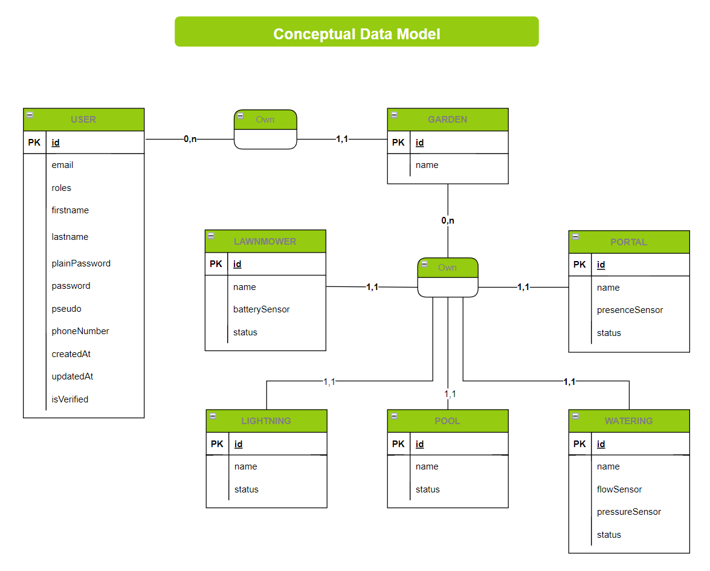
MCD (Modèle Conceptuel de Données)
EasyGarden
Le modèle conceptuel des données a pour but de décrire de façon formelle
les données qui seront utilisées par le système d’information.
Il décrit le système d’information à l’aide d’entités.

Slide 22
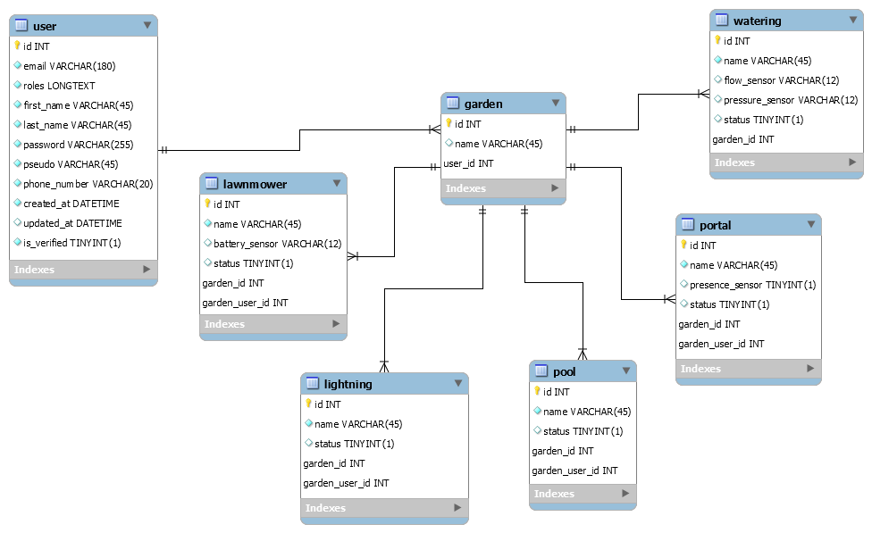
MLDR (Modèle Logique de Données Relationnelles)
EasyGarden
Le modèle logique de données permet de modéliser la structure selon laquelle
les données seront stockées dans la future base de données.
Il s’agit donc de préciser le type de données utilisées lors des traitements.
- Une entité du MCD devient une relation, c’est-à-dire une table.
- Son identifiant devient la clé primaire de la relation.
- Les autres propriétés deviennent les attributs de la relation.
Notes:
Création déterminée par le MCD.
- Entité du MCD devient une relation, c’est-à-dire une table.
- Son identifiant devient la clé primaire de la relation.
- Les autres propriétés deviennent les attributs de la relation.

Slide 23
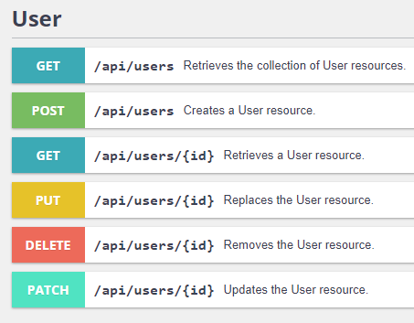
Symfony (Entity)
EasyGarden
Création d’une entité :
php bin/console make:user
php bin/console make:entity
Je crée les entités avec Composer, au cours de cette opération le Maker me demande si je souhaite exposer cette classe comme une ressource de l’API. L’annotation @[ApiResource()] est ajouté à notre entité.
Notes:
Annotations : routing.
Importer components nécessaires, bundles, interface ainsi que les controllers auxquels il fera appel.

Slide 24
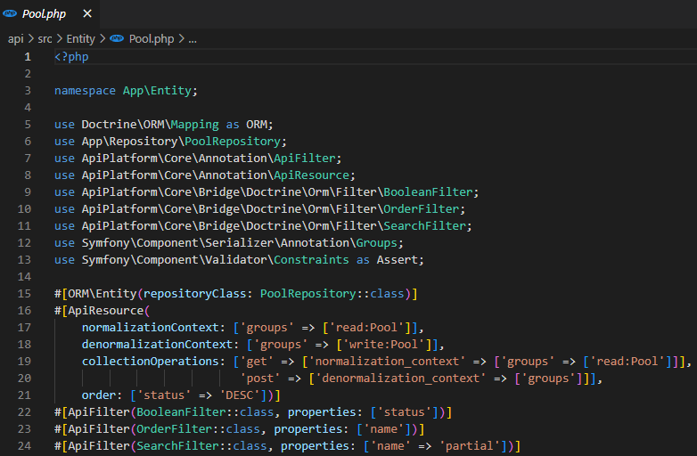
ApiPlatform
EasyGarden
Je déclare ensuite des groupes de normalisation et de dénormalisation, ainsi que des opérations sur les collections. Il convient de déclarer ces derniers avant la classe elle-même et ce dans l’annotation @[ApiResource()]
Notes:
Import Model Arrosage ainsi que son repository.
EntityManagerInterface qui est destiné à faire le lien entre les Entités (objets PHP) et la base de données. On parle ici de persistance des données.
De plus j’importe quelques components nécessaires à la sérialisation de mes données.

Slide 25
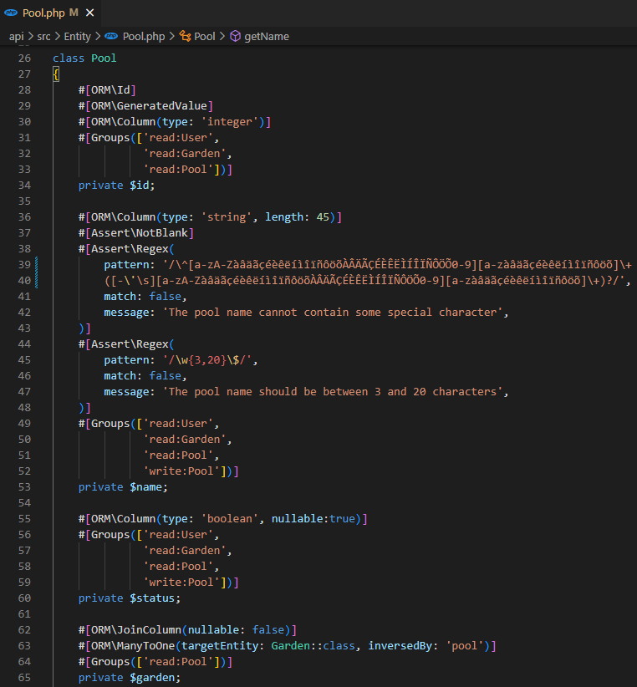
ApiPlatform
EasyGarden
J’expose ensuite les propriétés avec les «groups» que j’ai crée, pour ce faire l’annotation #[Groups()] est mise à disposition.

Slide 26
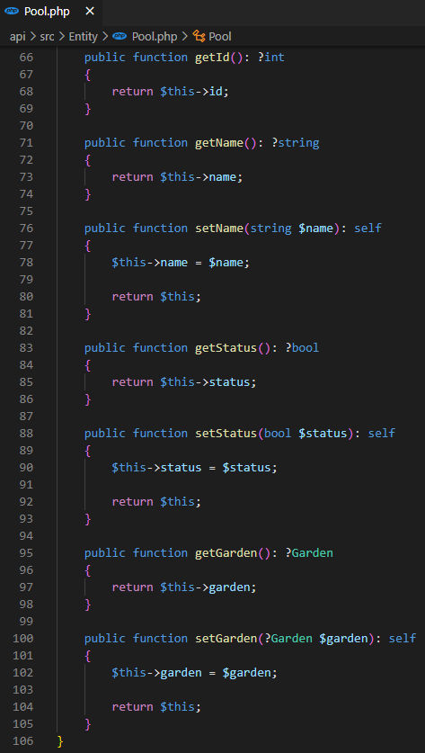
Symfony
EasyGarden
L’entité met de plus à disposition le getter et setter de chaque propriété.

Slide 27
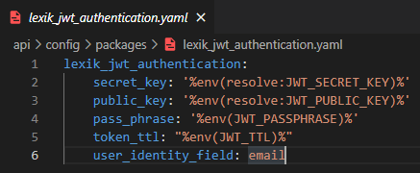
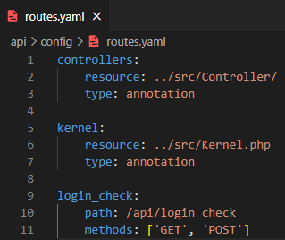
Symfony (JWT)
EasyGarden
Pour ce qui est de l’authentification et de la sécurité je vais me servir du LexikJWTBundle. JWT (JSON Web Tokens) permet l'échange sécurisé de jetons et d’accéder à des ressources exposées par API Platform (des entités Doctrine). Un peu de configuration est nécessaire.
Le fichier lexik_jwt_authentication.yaml où l’on définit la propriété de la classe User qui servira d’identifiant.
Le fichier routes.yaml où l’on définit quelles verbes seront autorisés pour requêter l’API ainsi que l’URI (Uniform Ressource Indentifier) pour vérifier les informations de connexion.

Slide 28
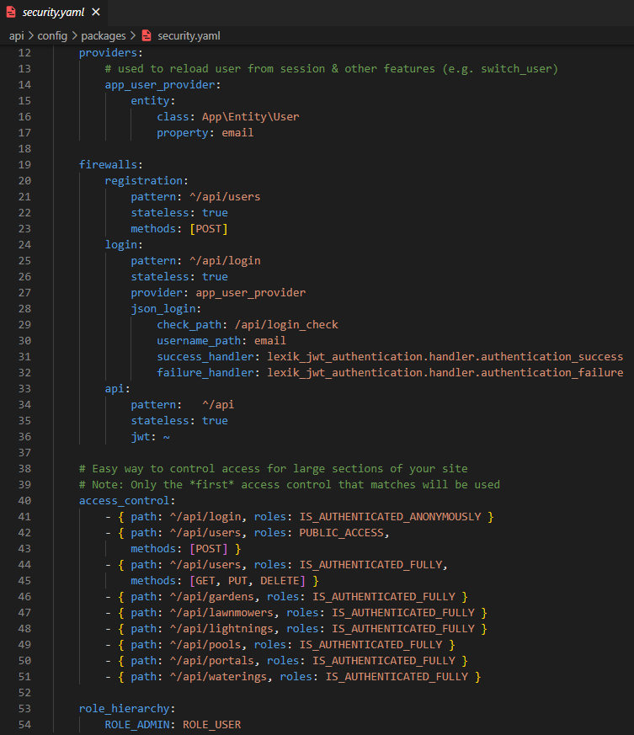
Symfony (JWT)
EasyGarden
Le fichier security.yaml où l’on définit les options du firewall, le provider de l’utilisateur (dont je parlerai plus loin), les access_control qui permettent de définir le niveau d’authentification requis pour obtenir une réponse de l’API ainsi que les verbes autorisés sur chaque URI et le rôle_hierarchy qui définit que le rôle Admin possèdera en plus de ses droits ceux d’un utilisateur normal.

Slide 29
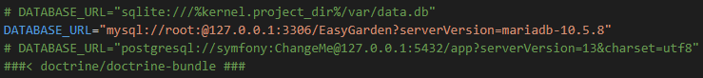
Symfony (Mapping Doctrine)
EasyGarden
Doctrine est capable de créer et mettre à jour une base de données à partir des informations tirées du mapping des entités.
Définir notre DATABASE_URL dans le fichier .env situé à la racine du projet.
Je démarre donc WampServer.
Puis je lance le serveur local de Symfony
Ceci étant je peux exécuter la suite de commande pour mapper ma BDD
php bin/console doctrine:database:create
php bin/console make:migration –no-interaction
php bin/console doctrine:migrations:migrate –no-interaction

Slide 30
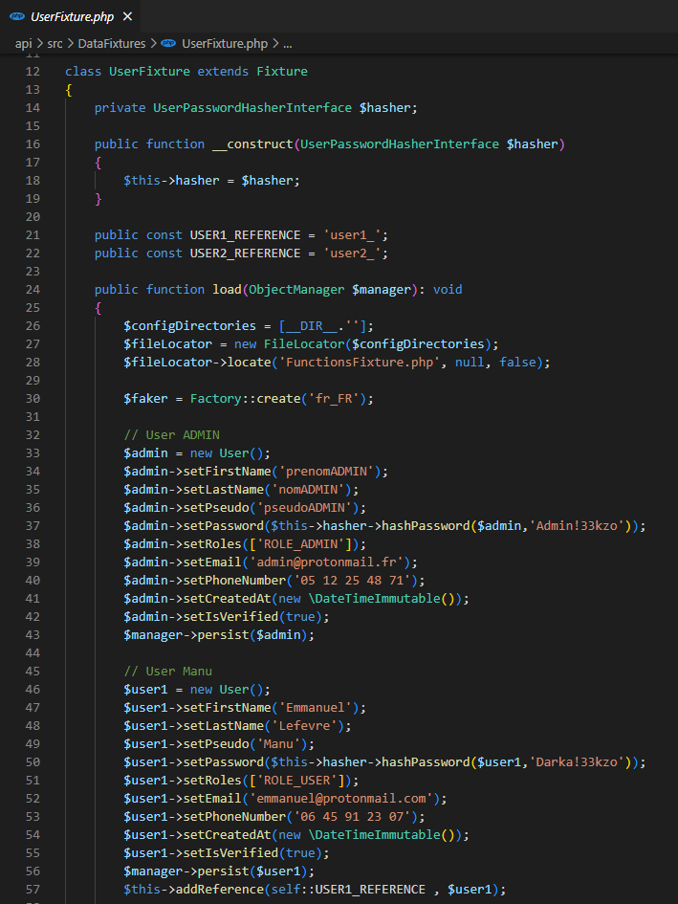
Symfony (Fixtures)
EasyGarden
Afin de pouvoir me connecter avec un utilisateur et hydrater mes tableaux d’IHM avec des données, j’ai crée un jeu de fixtures en utilisant un fichier séparé pour chaque entité.

Slide 31
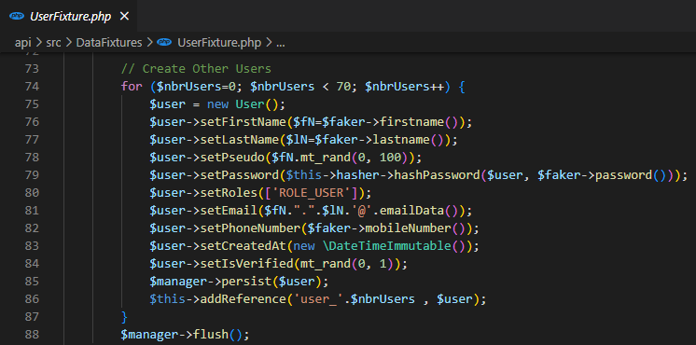
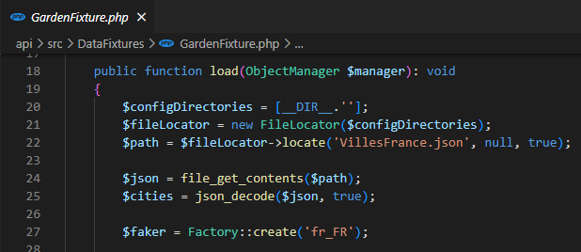
Symfony (Fixtures)
EasyGarden
Je crée également d’autres utilisateurs pour l’interface d’administration. J’utilise la bibliothèque Faker pour la création de certaines datas.
La fixture Garden où chaque utilisateur se voit attribué, de manière aléatoire, une commune de résidence réelle pour son nom de jardin.

Slide 32
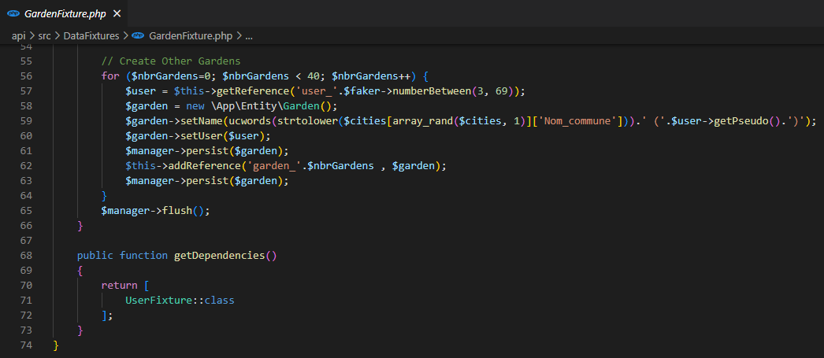
Symfony (Fixtures)
EasyGarden
La fonction getDependencies() sert à indiquer dans quel ordre les fichiers de fixtures doivent être chargés. En effet les fichiers de fixtures se charge par ordre alphabétique et une fixture possédant une clé étrangère ne peut être crée si la valeur de l’entité à laquelle elle fait référence n’a pas déjà été crée elle-même.
Il convient donc de load la fixture User en premier, puis la fixture Garden et enfin les fixtures pour les équipements.
Pour finir voici la fixture de l’équipement arrosage ainsi que quelques fonctions (que j’ai développé) dont elle bénéficie.

Slide 33
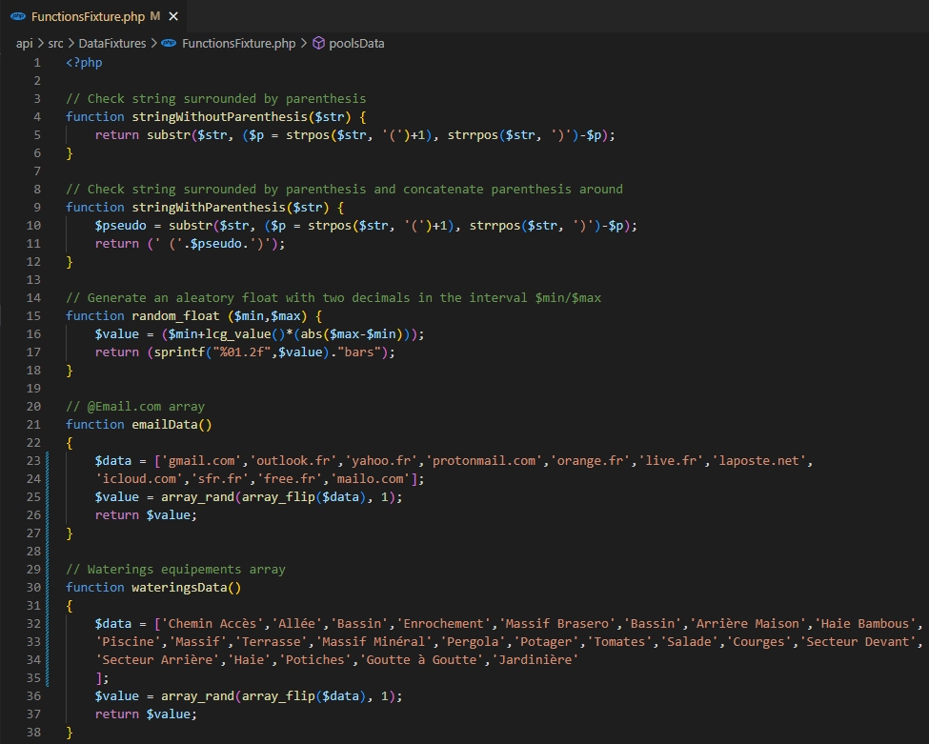
Symfony (Fixtures)
EasyGarden

Slide 34
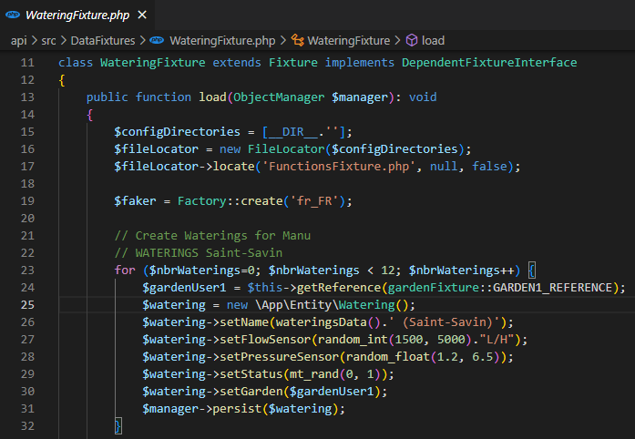
Symfony (Fixtures)
EasyGarden
Je peux maintenant lancer la création de la fixture avec la commande
php bin/console doctrine:fixtures:load --no-interaction

Slide 35
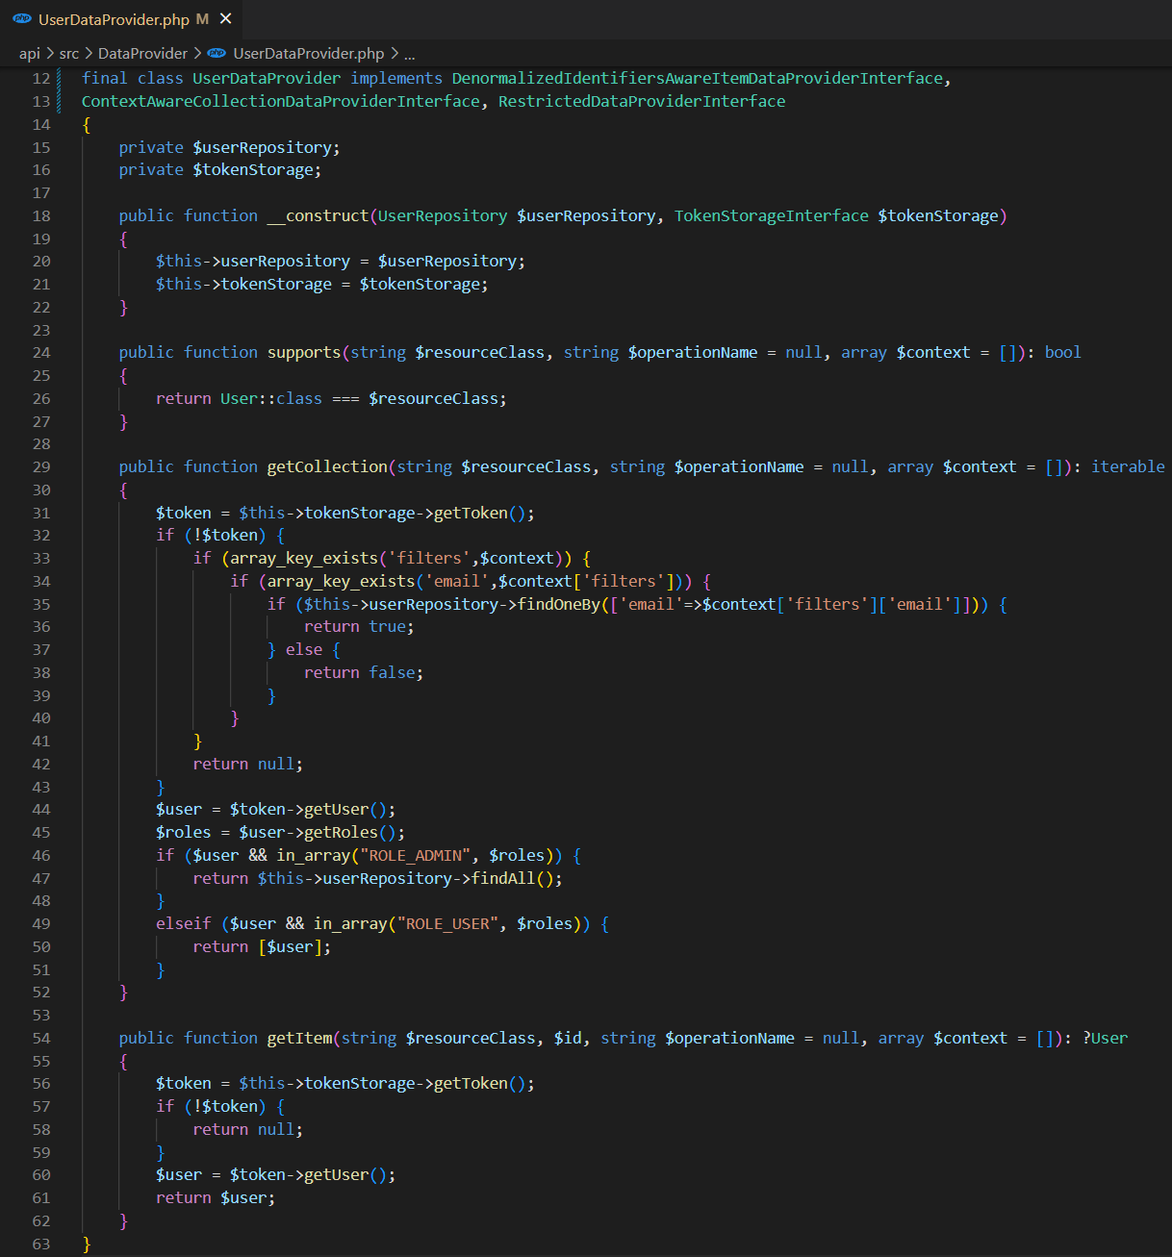
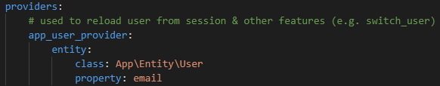
Symfony (Provider)
EasyGarden
Afin que le composant de sécurité comprenne que notre utilisateur vient de la base de données, il faut le lui préciser en créant ce que l’on appelle un provider (un fournisseur de données utilisateurs). Le provider permet au firewall d’interroger une collection d’utilisateurs.
Il faut donc indiquer à Symfony que l’on utilise celui-ci, cela se configure dans le fichier security.yaml.

Slide 36
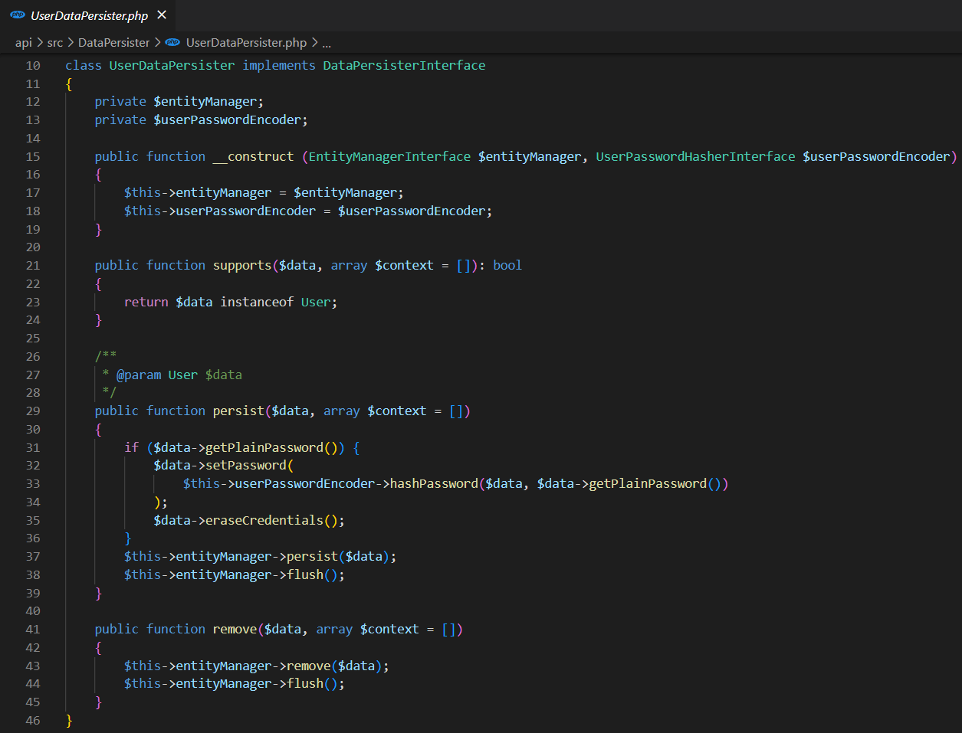
Symfony (Persister)
EasyGarden
Grâce au groupe que j’ai crée avec ApiPlatform cela me permet de récupérer un fichier JSON contenant toutes les datas de l’utilisateur lorsque j’appelle l’URI /api/users en méthode GET.
J’ai donc créé un UserDataPersister afin que le persisteur de données normal de Doctrine ne soit plus appelé pour les objets User, notre persister aura toujours la priorité.

Slide 37

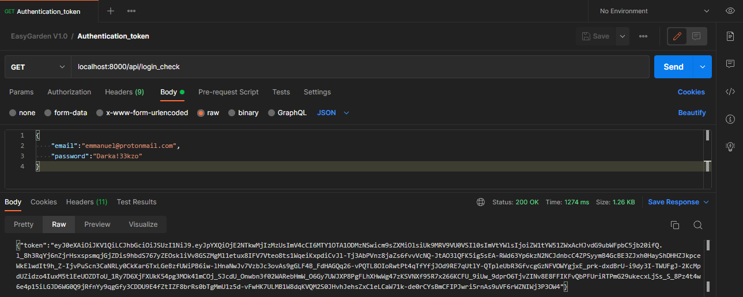
Postman
EasyGarden
Afin de tester le fonctionnement du back-end j’utilise un logiciel nommé Postman. Celui-ci permet de simuler un front-end en se connectant sur le Endpoint de l’API.

Slide 38
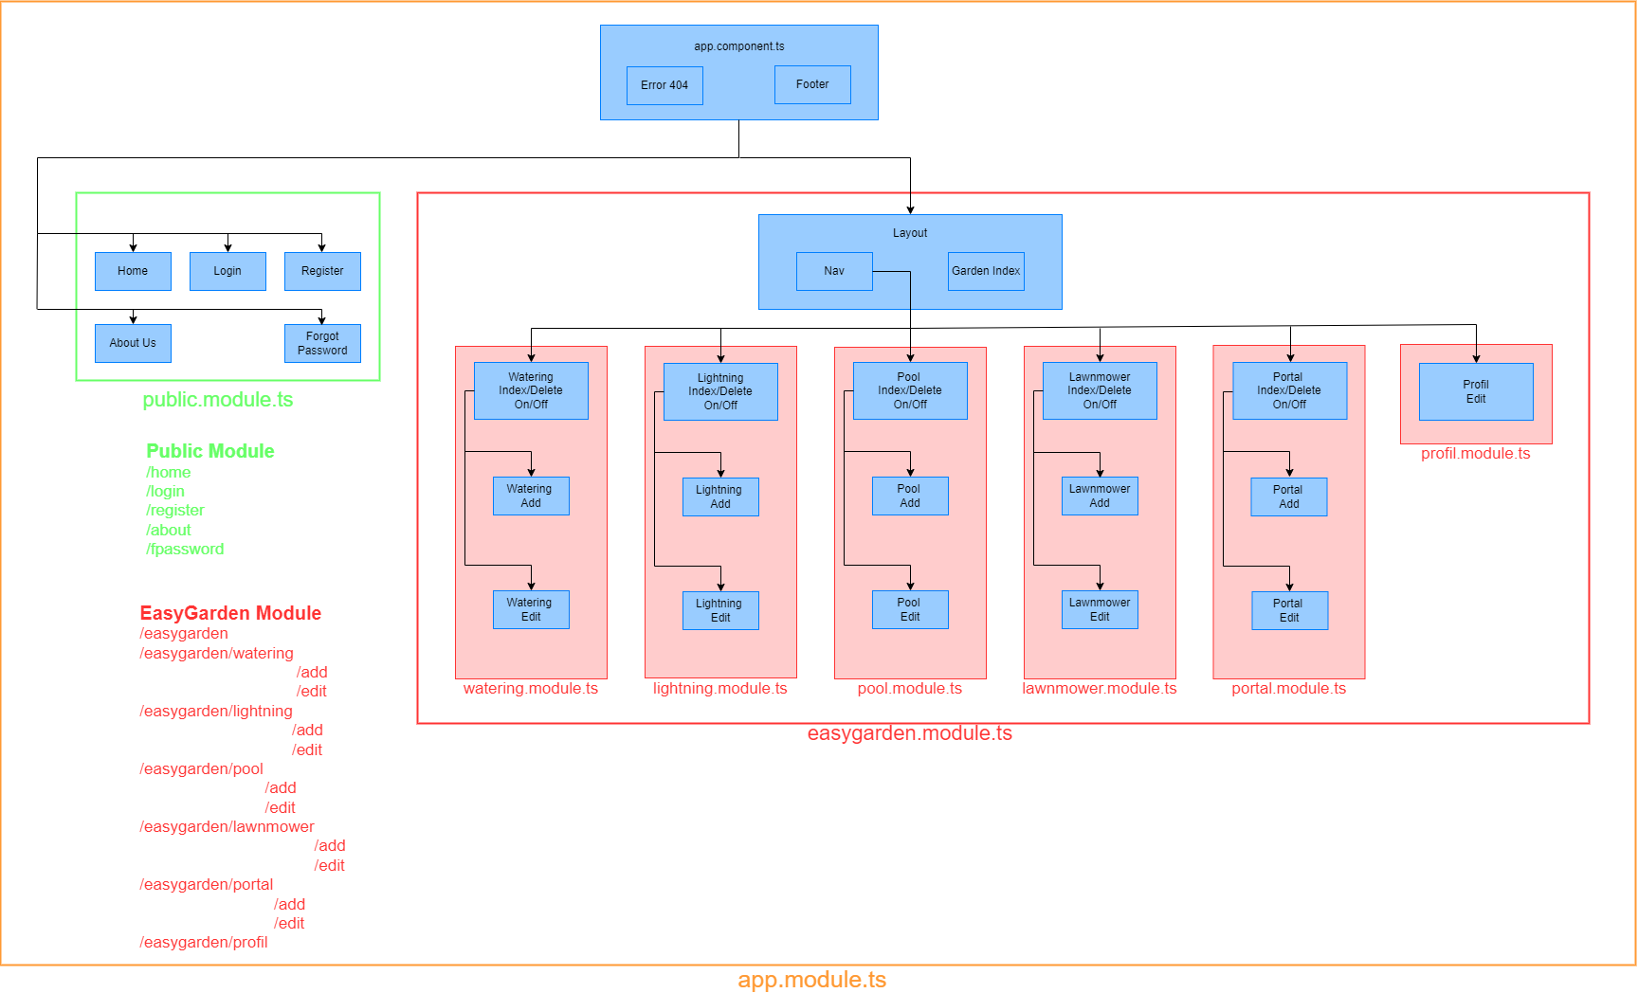
Angular (Schéma)
EasyGarden
Je vais ici présenter l’architecture de mon projet Angular sous la forme d’un schéma. Le module publique et ses composants seront accessibles à un utilisateur non connecté tandis que le module EasyGarden, protégé par un guard, ne sera accessible qu’à un utilisateur connecté. Ce même module contiendra quant à lui un module pour chaque entité de notre back-end. Hormis le module publique, tout les modules seront chargés en lazy-loading

Slide 39
Angular (Use Case)
EasyGarden
J’ai crée un diagramme de cas d’utilisation. Les diagrammes de cas d'utilisation (DCU) sont des diagrammes UML (Unified Modeling Language) utilisés pour une représentation du comportement fonctionnel d'un système logiciel. Ils permettent de décrire l'interaction entre l'acteur et le système.

Slide 40
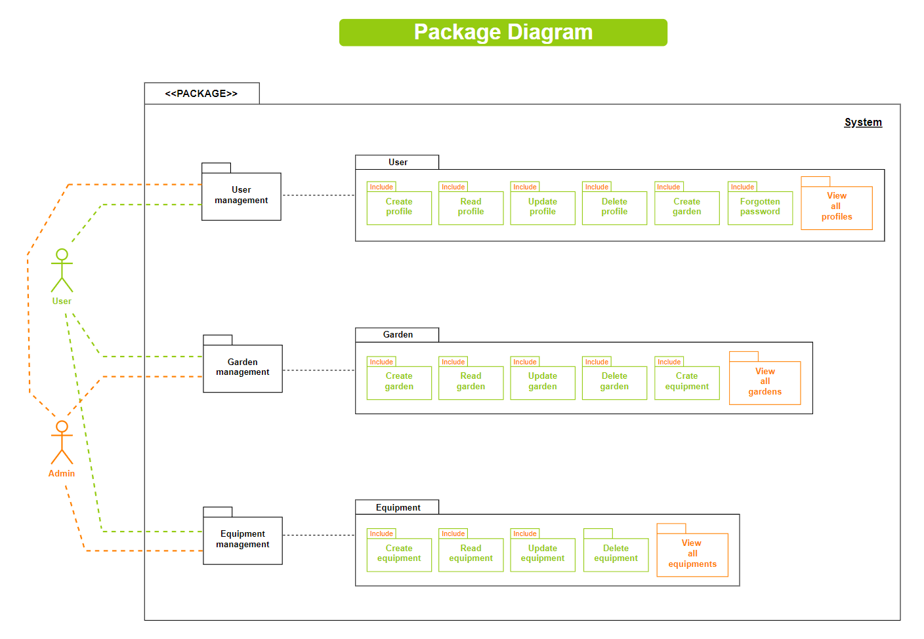
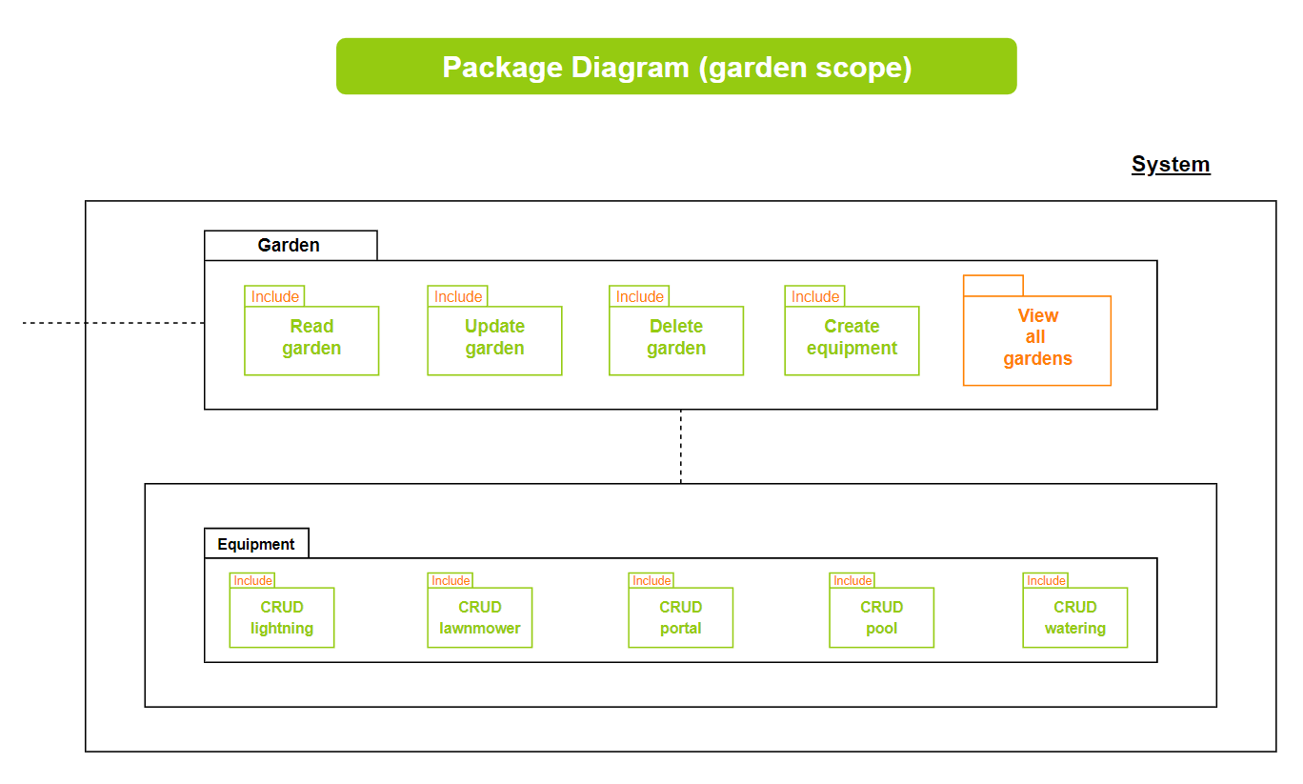
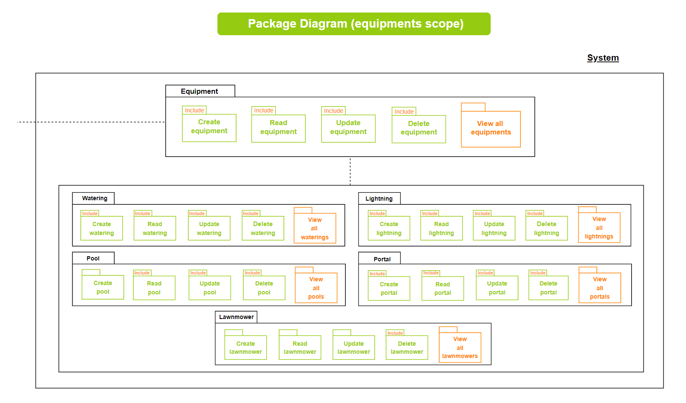
Angular (Packages)
EasyGarden
A partir de ce use case diagram j’ai crée plusieurs diagrammes de package. Les diagrammes de package (ou diagramme de paquetages) sont des diagrammes structurels utilisés pour représenter l'organisation et la disposition de divers éléments modélisés sous forme de packages.

Slide 41
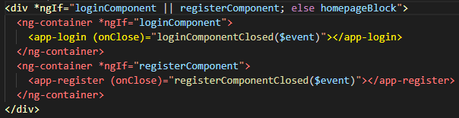
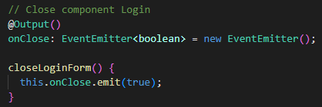
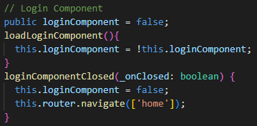
Angular (Accueil)
EasyGarden
Le HomeComponent sera chargé en premier lieu et j’injecterai les composants Login et Register de manière conditionnelle grâce à la directive *NgIf.
Dans le login.component.html nous noterons tout d’abord la présence d’une méthode closeLoginForm() sur une balise <button>. La méthode et l’emitter dans le component.ts:
Celle-ci sert à émettre l’événement de fermeture du composant Login dans le composant Home (grâce à un booléen instancié initialement à false) et qui ensuite redirige l’utilisateur vers l’URL /home en utilisant le routeur et la méthode navigate().

Slide 42
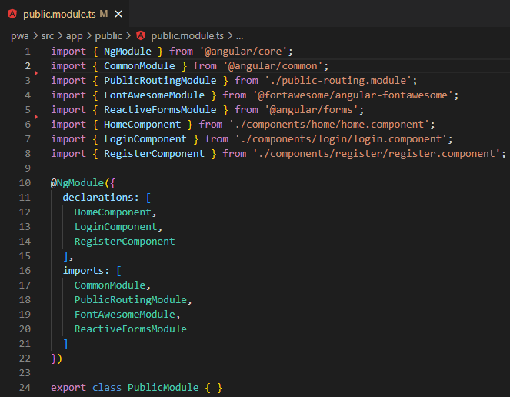
Angular (Form)
EasyGarden
J’importe le ReactiveFormsModule dans mon public.module.ts afin de gérer les formulaires de connexion et de création de compte utilisateur.
J’utilise ensuite la balise <form> et la classe [formGroup] à laquelle j’attribue un nom afin de lier le formulaire crée dans le component.ts à celui du HTML.

Slide 43
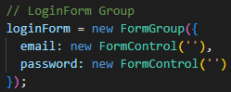
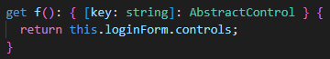
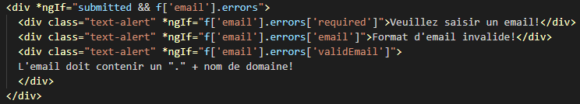
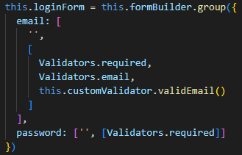
Angular (Form)
EasyGarden
Dans ce FormGroup j’instancie deux objets représentant chaque input, ils me permettent de mettre en place un contrôle de saisie utilisateur.
Si le formulaire soumis n’est pas valide il fait appel à l’AbstractControl d’Angular et son getter f() et des balises <div> de contrôle de validations sont injectées dans le DOM par Angular grâce à la directive *NgIf.
Ces mêmes contrôles de validations sont déclarées dans le constructeur du component.ts.

Slide 44
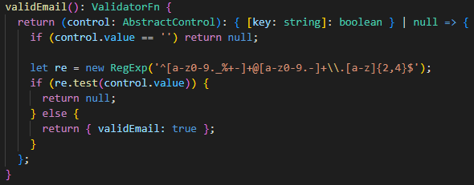
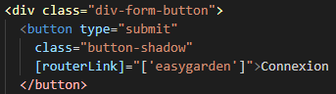
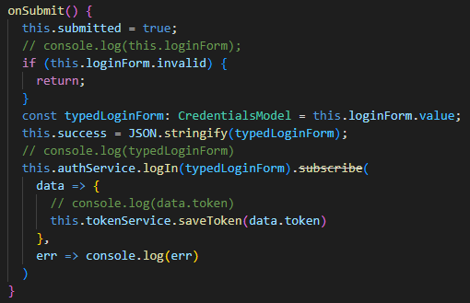
Angular (Form)
EasyGarden
Le validator personnalisé pour l’email avec sa regex.
Une balise <button> appelle la méthode onSubmit() déclaré dans la balise <form> grâce à l’event (ngSubmit). Celle-ci dirigera l’utilisateur vers l’URL /easygarden si le formulaire et les credentials de login sont valides:

Slide 45
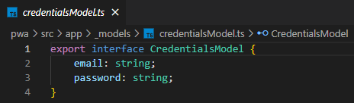
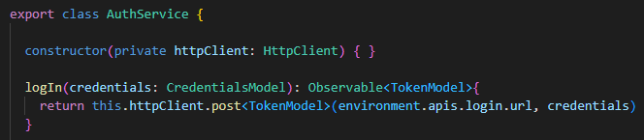
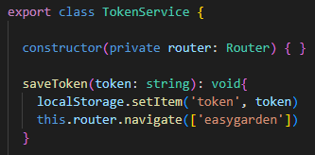
Angular (Form)
EasyGarden
L’interface CredentialsModel qui permet de vérifier que les données reçues respectent une structure et un type explicitement définis.
Angular (Auth)
La propriété value de l’AbstractControl permet de récupérer les valeurs du formulaire pour ensuite les insérer dans la constante typedLoginForm. Celles-ci seront convertis en JSON grâce à la méthode stringify(). J’appelle ensuite la propriété authService et sa méthode logIn() à laquelle je passe en paramètre la constante typedLoginForm et souscris les datas à la propriété tokenService et sa méthode saveToken().

Slide 46
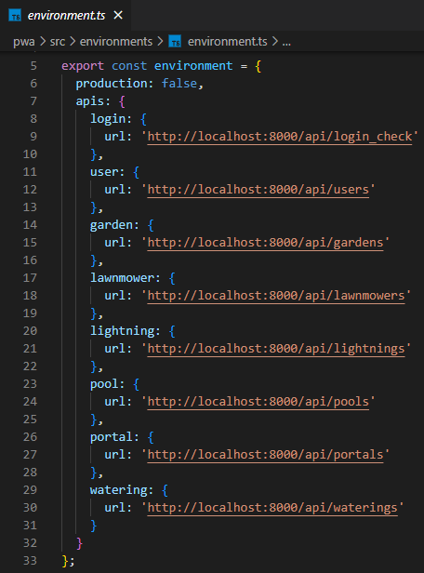
Angular (URI)
EasyGarden
J’ai défini les URI de l’API à appeler dans le fichier environments.ts.

Slide 47
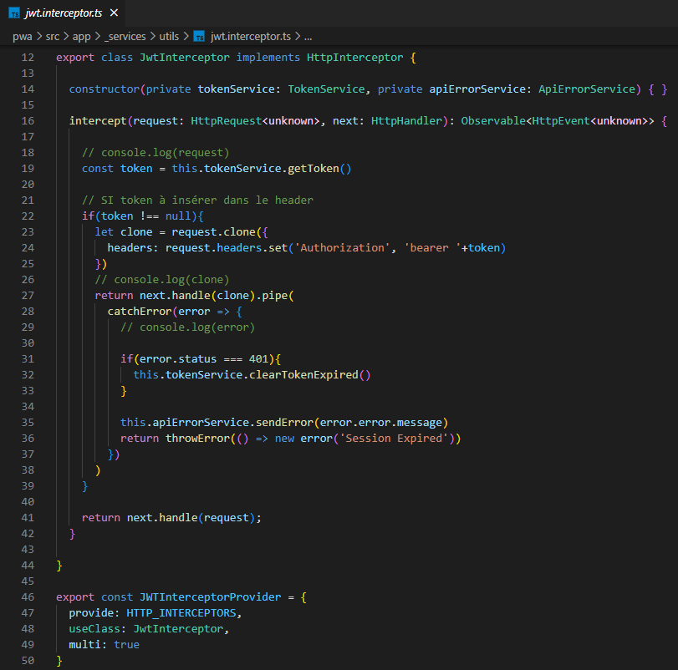
Angular (Interceptor)
EasyGarden
Chaque requête sera soumise à l’interceptor grâce à la méthode intercept() et du fait d’avoir déclaré celle-ci comme provider dans l’app.module.ts (un provider est un objet que l'on déclare à Angular pour qu'il puisse l'injecter dans l'application). Celui-ci créera un clone de cette requête car une requête ne peut être modifié. Un interceptor permet d’intercepter les requêtes HTTP entrantes et sortantes afin de les modifier ou d’implémenter une mécanique logicielle particulière, ici un header d’authorisation. Dans notre cas, nous avons pu constater que tous mes appels HTTP ne sont jamais décorés avec le token, nous aurions pu le faire pour chaque méthode mais l’interceptor est là pour nous simplifier la vie. J’intercepte donc ce qui sort, je clone la requête et j’ajoute mon token. La méthode intercept() passe ensuite la nouvelle requête à la méthode next.handle() pour lui permettre de continuer son chemin.

Slide 48
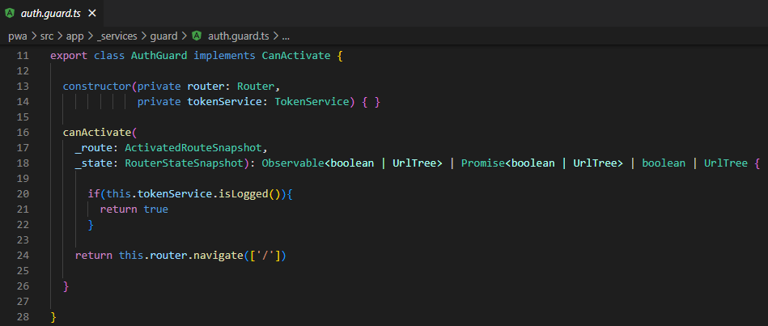
Angular (Guard)
EasyGarden
Le Guard entre alors en action, il permet de contrôler l'accès à une route, celui-ci est implémenté au niveau du routing. Le Guard ne doit en aucun cas être considéré comme un mécanisme de sécurité. Tout d’abord la classe doit implémenter l’interface CanActivate.
Lorsqu’un utilisateur essaie d'accéder à une route protégée, le guard est appelé et vérifie l'état d'authentification de l'utilisateur. S'il est authentifié (méthode isLogged() de la propriété tokenService) la méthode CanActivate() retourne True et charge le module de la route /easygarden. Sinon on redirige l'utilisateur vers la page de login pour lui permettre de se connecter.

Slide 49
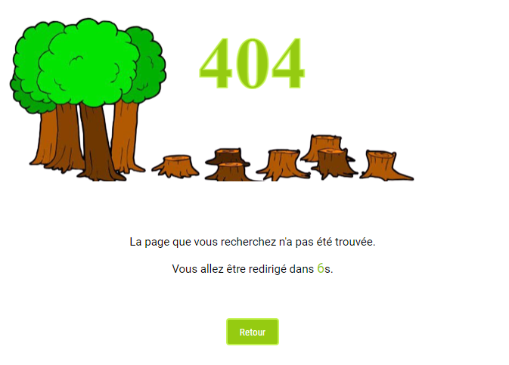
Angular (404)
EasyGarden
J’en profite ici pour présenter le composant d’erreur 404. Une erreur 404 est un code d’erreur HTTP transmis par un serveur web quand une ressource demandée est inexistante,indisponible ou que le serveur n’arrive pas à la trouver.
Deux simple astérix dans le routeur permettent à Angular de sélectionner cette route chaque fois que l'URL demandée ne correspond à aucun autre chemin du routeur.

Slide 50


Angular (404)
EasyGarden
Une fois l’utilisateur connecté, celui-ci est donc dirigé vers l’URL /easygarden et le module privé easygarden.module.ts est chargé. La balise <app-navbar> injecte la navbar de l’application et la balise <router-outlet> injecte le routing du module.
J’ai déclare dans le constructeur la méthode setTimeOut() afin que le composant ne s’affiche que 7000ms soit 7secondes et redirige l’utilisateur à l’URL d’où il provenait en me servant de la classe Location et sa méthode back(). A l’inititialisation du composant j’utilise la méthode setInterval() que j’auto-invoquerai et qui affichera un timer indiquant à l’utilisateur le temps restant avant d’être redirigé. Pour cela j’ai instancié une variable time de type Number à la valeur 7 et je décrémente celle-ci dans la méthode setInterval().
J’ai de plus créer un bouton permettant à l’utilisateur de revenir à l’URL d’où il provenait sans avoir à attendre. Celui-ci fait aussi appel à la méthode back() mais aussi à la méthode clearTimeout() afin d’annuler la méthode setTimeout() du constructeur.

Slide 51


Angular (Tableau)
EasyGarden
Afin d’hydrater le tableau contenant les jardins possédés par l’utilisateur j’ai crée une méthode fetchGardens() dans le fichier garden.component.ts. Cette même méthode appellera la méthode getAllGardens() dans le service des jardins, j’appelle ici l’URI /users afin de récupérer toutes les datas liés à l’utilisateur par le biais du UserDataProvider que j’ai mis en place dans le back-end.

Slide 52



Angular (Tableau)
EasyGarden
La méthode pour supprimer un jardin avec sa méthode de service:

Slide 53




Angular (Update)
EasyGarden
Le composant editGarden sera quand à lui un formulaire fonctionnant sur le même principe que celui de login pour ce qui est des contrôles de saisies, néanmoins j’ai implémenté dans le ngOnInit() une méthode getGarden() faisant appel à mon service afin de préremplir le champ de saisie avec la valeur souhaitée.
La méthode onSubmit() pour modifier le nom d’un jardin et sa méthode de service:

Slide 54


Angular (Add)
EasyGarden
Le composant addGarden sera lui aussi un formulaire fonctionnant sur le même principe que celui de login pour ce qui est des contrôles de saisies. Voici la méthode onSubmit() pour ajouter un jardin et sa méthode de service:

Slide 55



Angular (Status Equipement)
EasyGarden
Pour ce qui est des entités représentant les équipements (Arrosage-Eclairage-Bassin-Tondeuse-Portail) il m’a fallu implémenter un bouton toggle dans les cellules du tableau correspondant afin d’éteindre et d’allumer l’équipement en question. Voici la méthode updateStatus() sa méthode de service et son HTML:

Slide 56


EasyGarden
Figma (Maquette zoning)
Je vais pour finir effectuer une petite présentation de l’application…
Et vous remercie d’ores et déjà de l’attention que vous m’avez accordée
lors de ces quelques slides!

